Slide 1
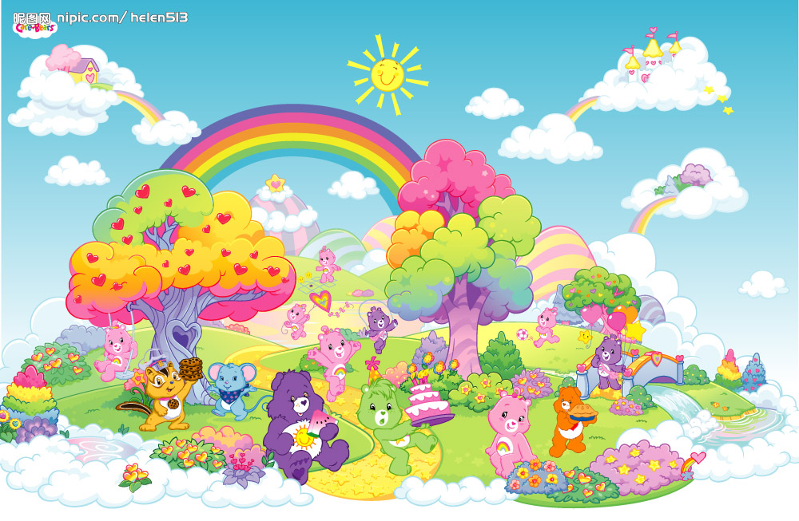
第一课时

Slide 2


Slide 3


Slide 4

世界

Slide 5

孔雀 锦鸡 雄鹰 雁群
猛虎 黄鹂 百灵 熊猫

Slide 6
孔雀 锦鸡 雄鹰 雁群
猛虎 黄鹂 百灵 熊猫

Slide 7
孔雀 锦鸡 雄鹰 雁群
猛虎 黄鹂 百灵 熊猫

Slide 8
雁群
一只大雁
一群大雁
一群群大雁

Slide 9
雁群
一只大雁
一群大雁
一群群大雁

Slide 10
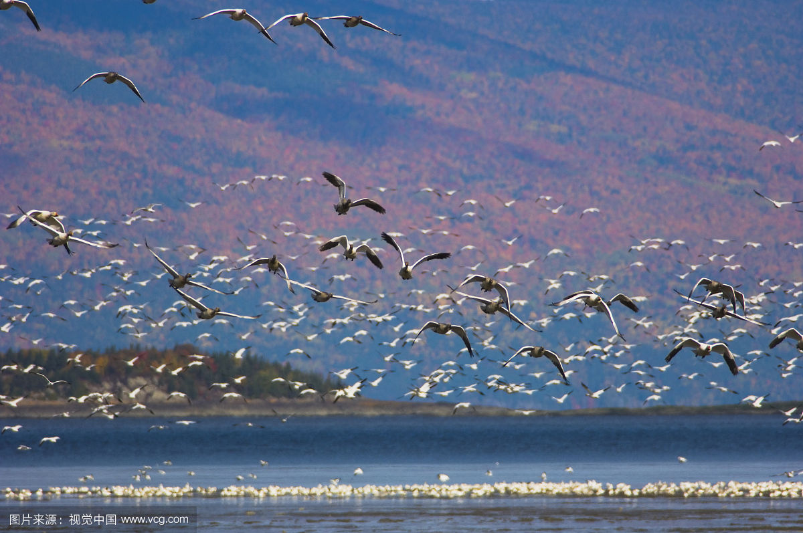

Slide 11
锦鸡

Slide 12
锦鸡

Slide 13
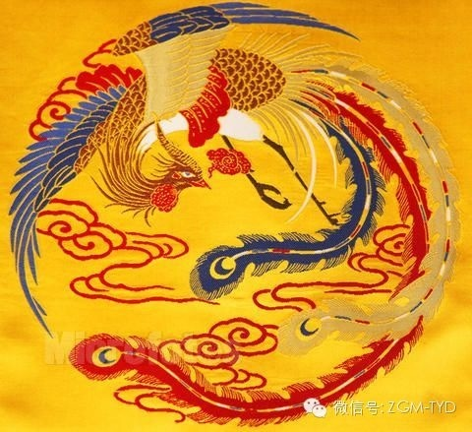


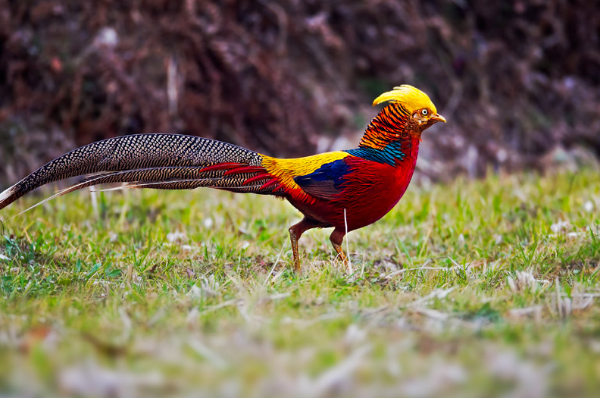

Slide 14
孔雀 锦鸡 雄鹰 雁群
猛虎 黄鹂 百灵 熊猫

Slide 15
鸟类
兽类
孔雀
锦鸡
雄鹰
雁群
黄鹂
百灵
猛虎
熊猫

Slide 16
孔雀 锦鸡
雄鹰 雁群
黄鹂 百灵

Slide 17
鸟：鸡 鹰 鹂
隹：雀 鹰 雁

Slide 18
鸟：鸡 鹰 鹂
隹：雀 鹰 雁

Slide 19
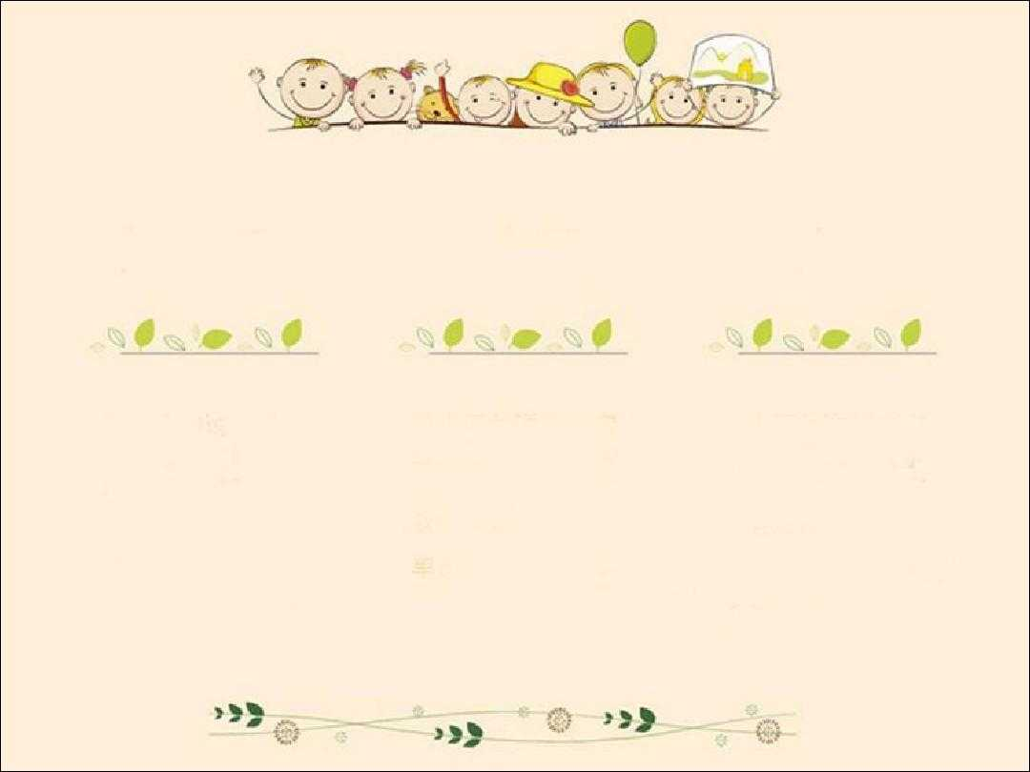
开火车读课文

Slide 20
雄鹰飞翔彩云间

Slide 21
雄鹰飞翔云彩间
你拍三，我拍三，
雄鹰飞翔云彩间。

Slide 22
丛林深处有猛虎

Slide 23
丛林深处有猛虎
花丛
草丛

Slide 24
丛林深处有猛虎
你拍五，我拍五，
丛林深处有猛虎。

Slide 25
黄鹂百灵唱不休

Slide 26
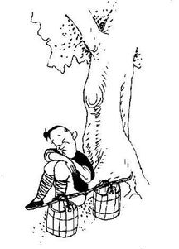
黄鹂百灵唱不休

Slide 27
你拍六，我拍六，
黄鹂百灵唱不休。

Slide 28

歌
深
猫
朋
六
九

Slide 29
第二课时

Slide 31
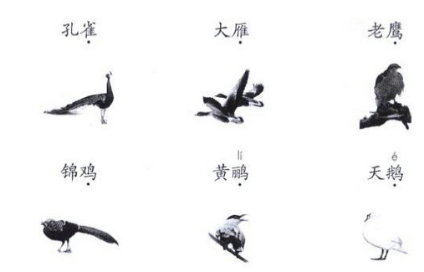

Slide 32


Slide 33


Slide 34
熊
丛
写
友

Slide 35

设计与制作：章 婧
单 位：南京市凤凰花园城小学

